Slide 1
Теория графов
Алгоритмы нахождения кратчайшего пути

Slide 2
Граф
абстрактный математический объект, представляющий собой множество вершин графа и набор рёбер, то есть соединений между парами вершин

Slide 3
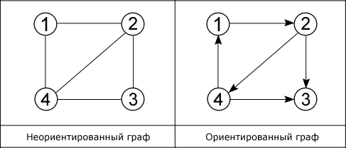
Виды графов
неориентированный граф
ориентированный граф
взвешенный граф
невзвешенный граф

Slide 4
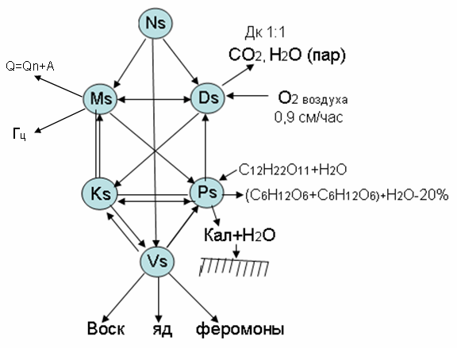
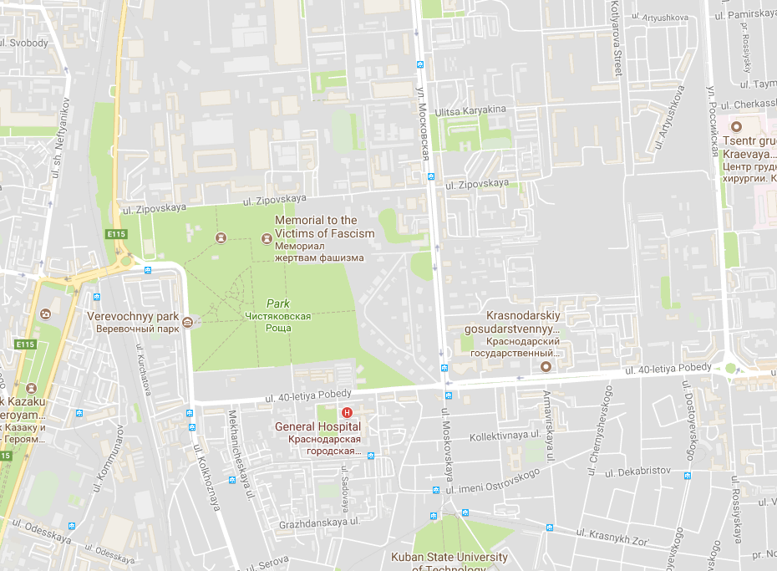
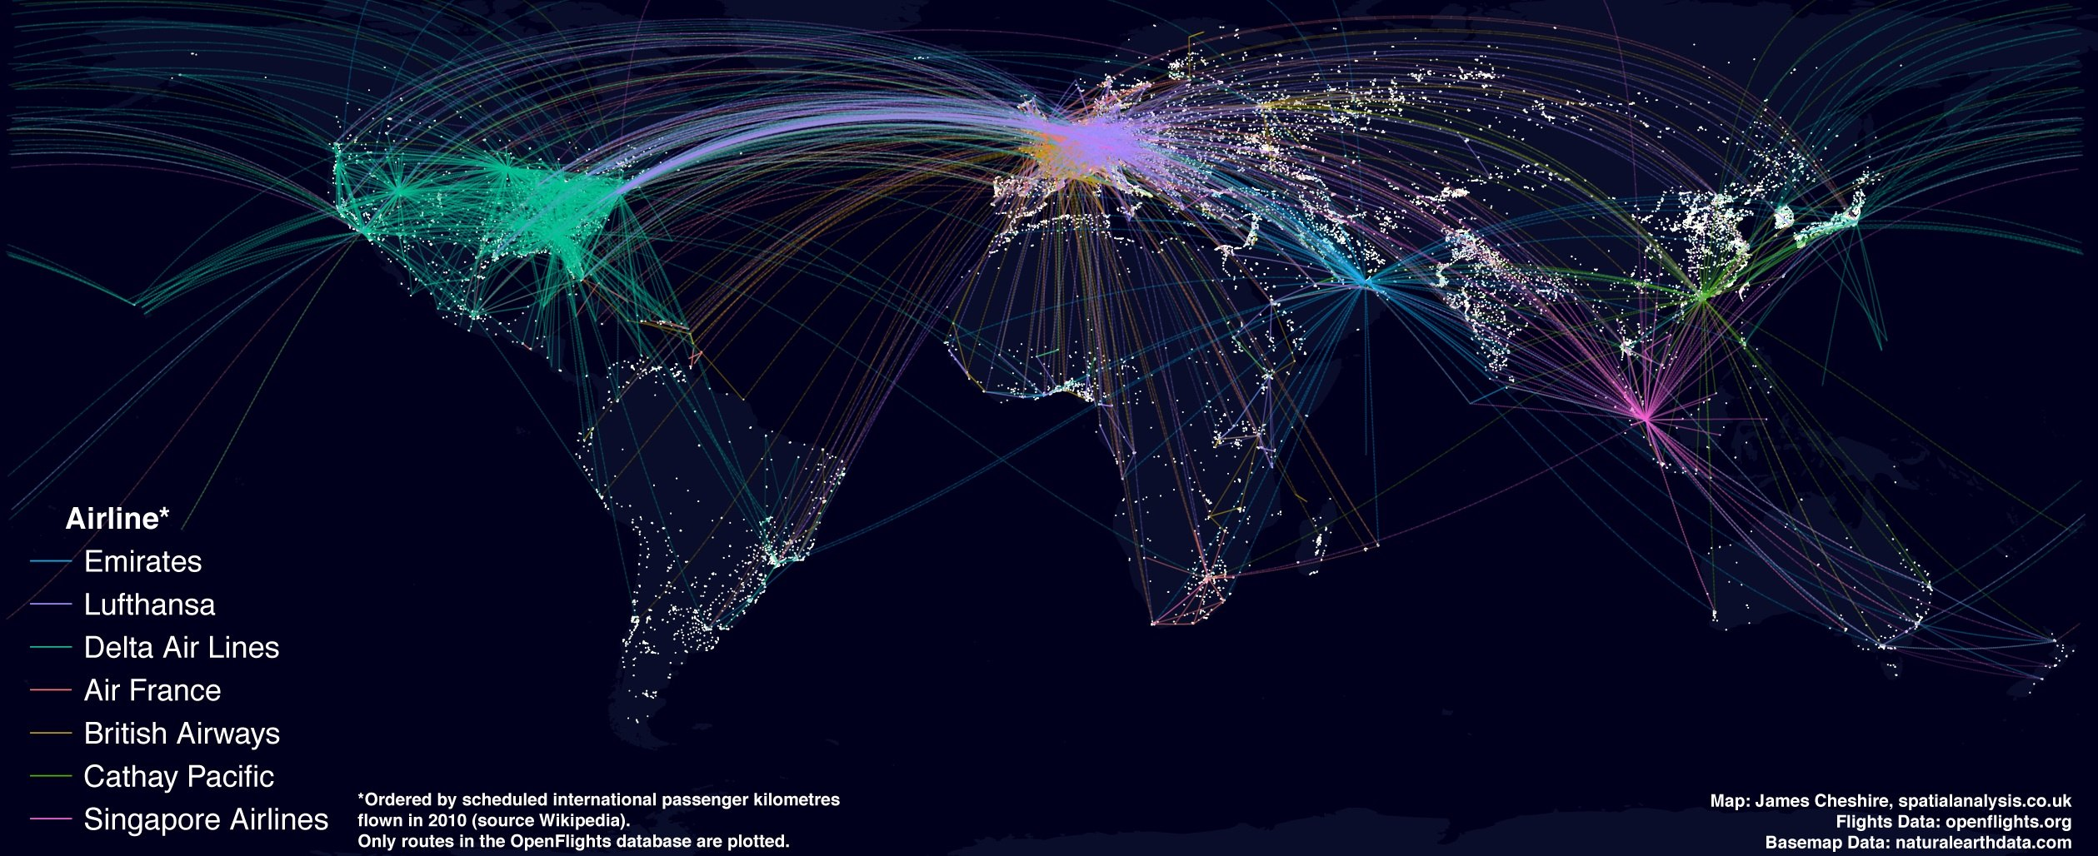
Области применения

Slide 5
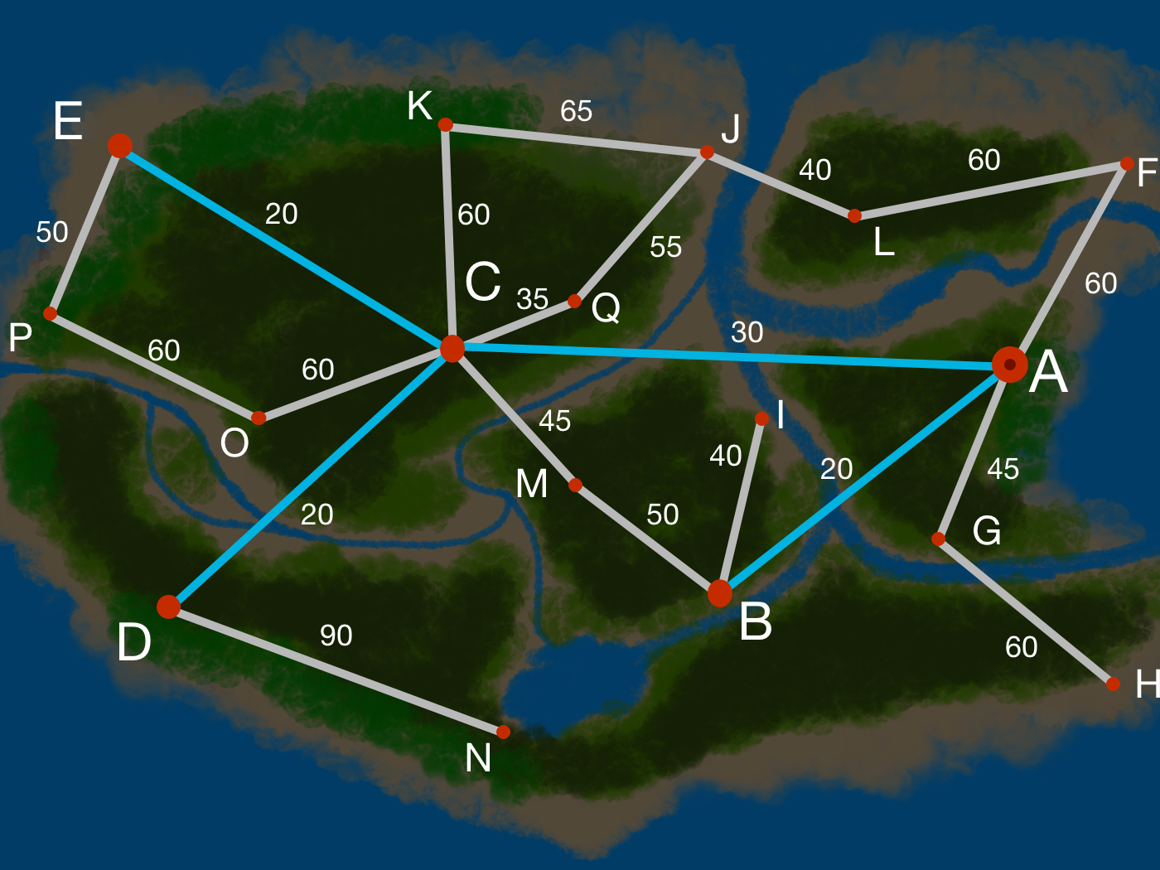

Slide 6
Алгоритм Дейкстры
алгоритм на графах, изобретенный нидерландским учёным Эдсгером Дейкстрой в 1959 году
находит кратчайшие пути от одной из вершин графа до всех остальных
работает только для графов без ребер отрицательного веса

Slide 7
Присвоить 1-й вершине метку равную 0, потому как эта вершина — источник. Остальным вершинам присвоить метки равные бесконечности.

Slide 8
Далее выбрать такую вершину W, которая имеет минимальную метку (сейчас это вершина 1) и рассмотреть все вершины в которые из вершины W есть путь, не содержащий вершин посредников.

Slide 9
После того как рассмотрены все вершины, в которые есть прямой путь из W, вершину W пометить как посещённую, и выбрать из ещё не посещенных такую, которая имеет минимальное значение метки, она и будет следующей вершиной W.

Slide 10
Повторяя то же самое действие до момента отсутствия непосещениях вершин получим длину путей от начальной вершины до всех остальных вершин в графе

